Slide 1
Проект WEB
Прокудин Я.П.

Slide 2
Цели проекта
Попробовать себя в роли web-дизайнера
Лучше изучить html
Создать продукт, который в целом можно использовать

Slide 3
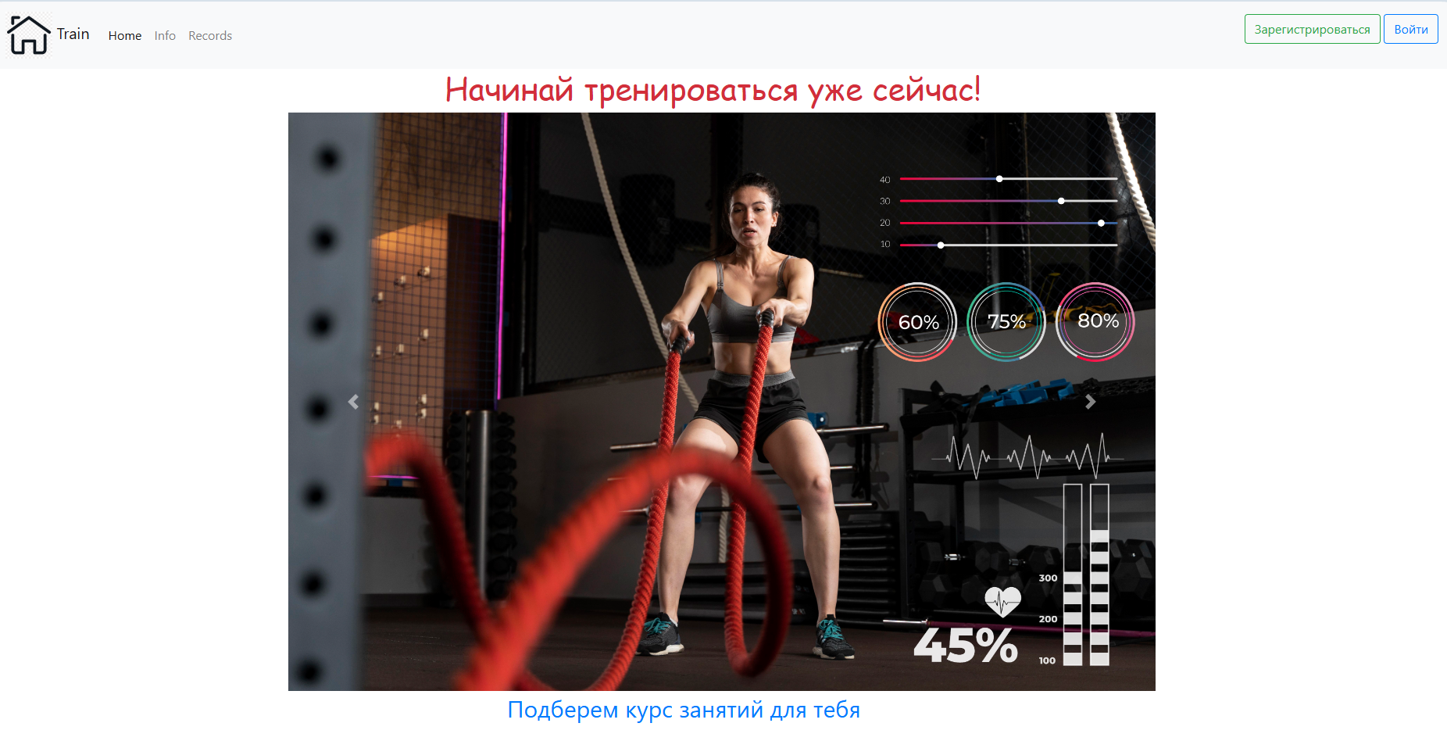
Главная страница (carousel, navbar, buttons)

Slide 4
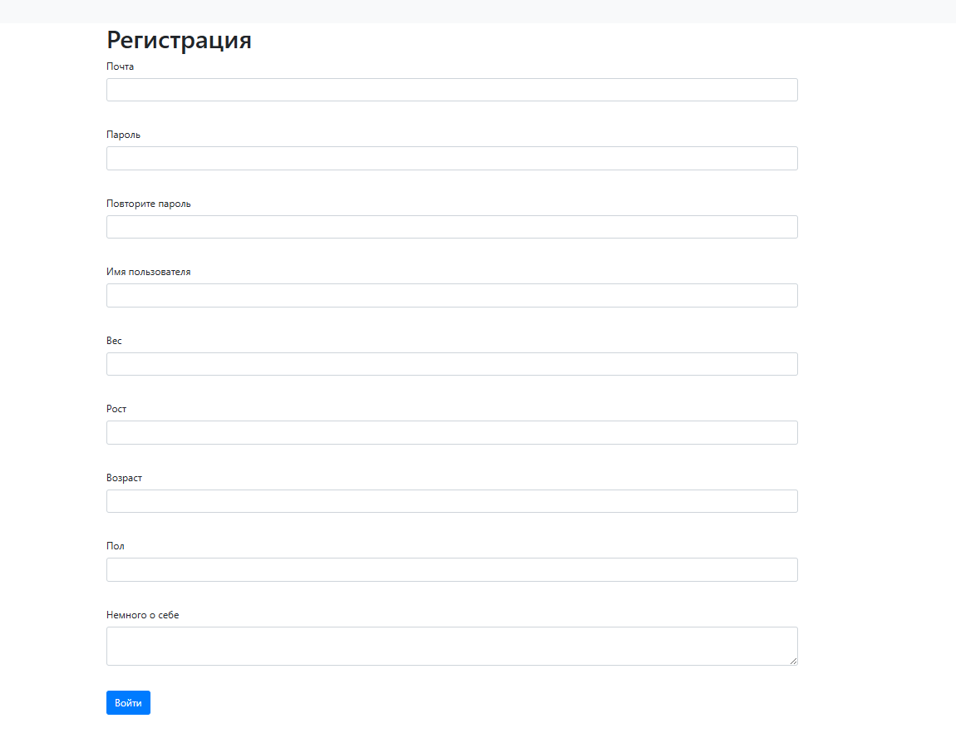
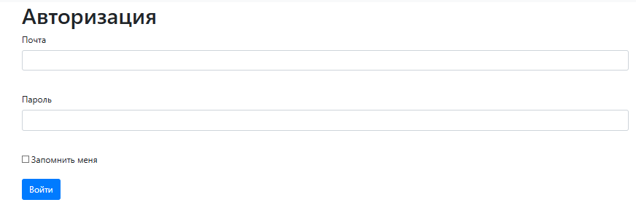
Форма регистрации, авторизации

Slide 5
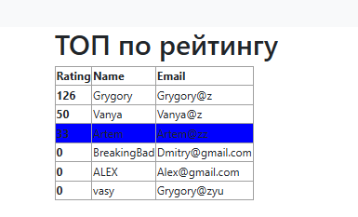
Есть рекорды по баллам рейтинга, синим цветом отображаетесь вы

Slide 6
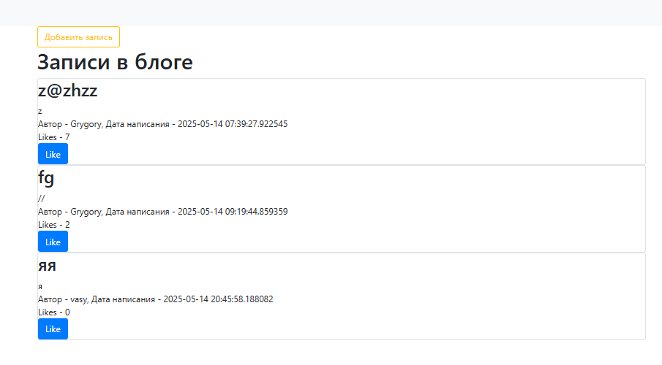
Профиль, в который можно попасть, авторизировавшись и нажав на dropbox

Slide 7
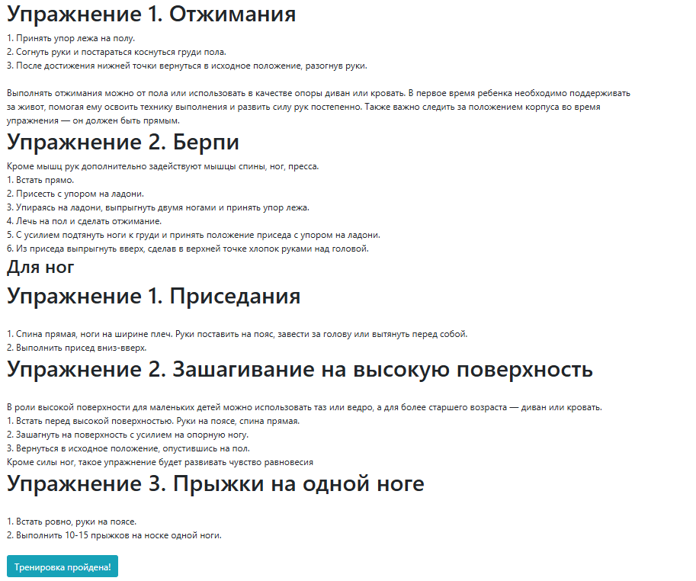
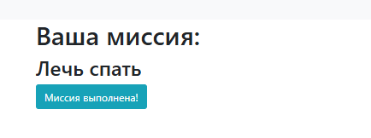
Ежедневные миссии и тренировки , за которые начисляют баллы рейтинга

Slide 8
Итоги
Попробовал себя в роли web-дизайнера
Лучше изучил html
Создал продукт, который в целом можно использовать
Так же можно доработать сайт: добавить новую функцию, украсить

